Slide 1


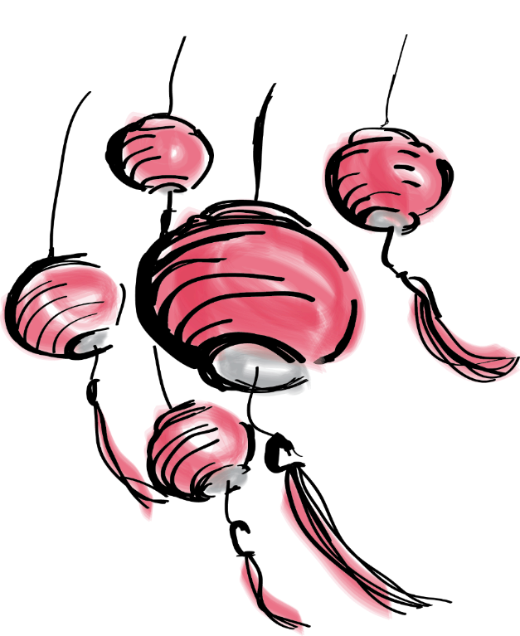

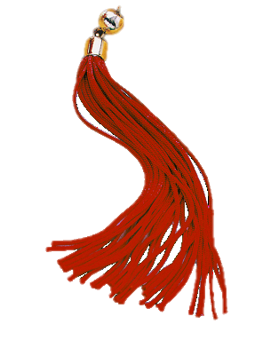
Tết Trung thu
Vui học Toán

Slide 2


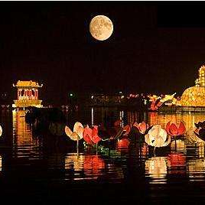

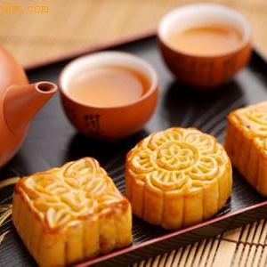
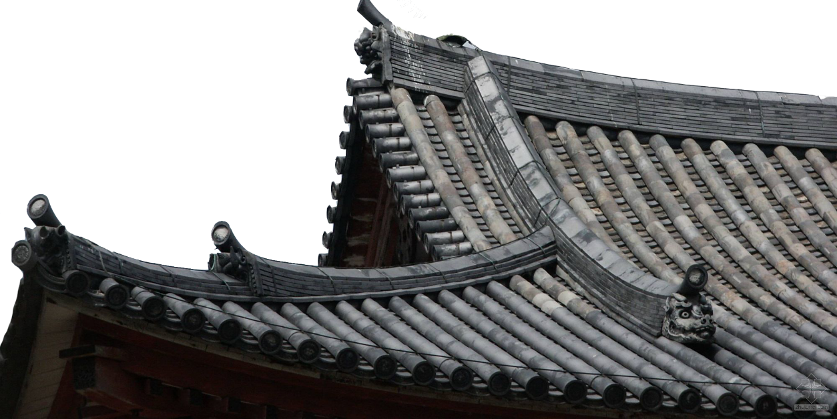

Slide 3


Vượt qua thử thách
Bày mâm ngũ quả

Slide 4








Slide 5

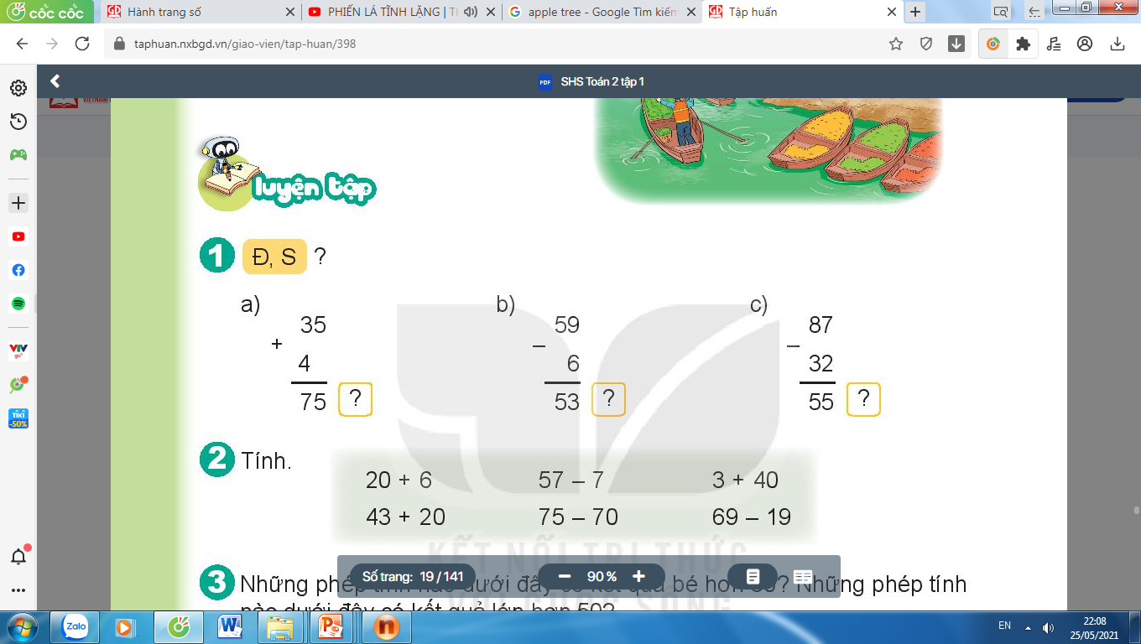
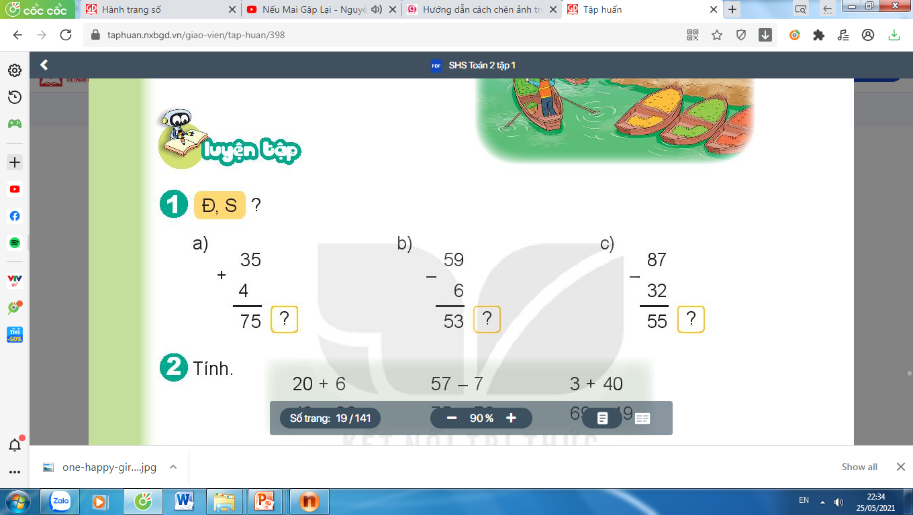
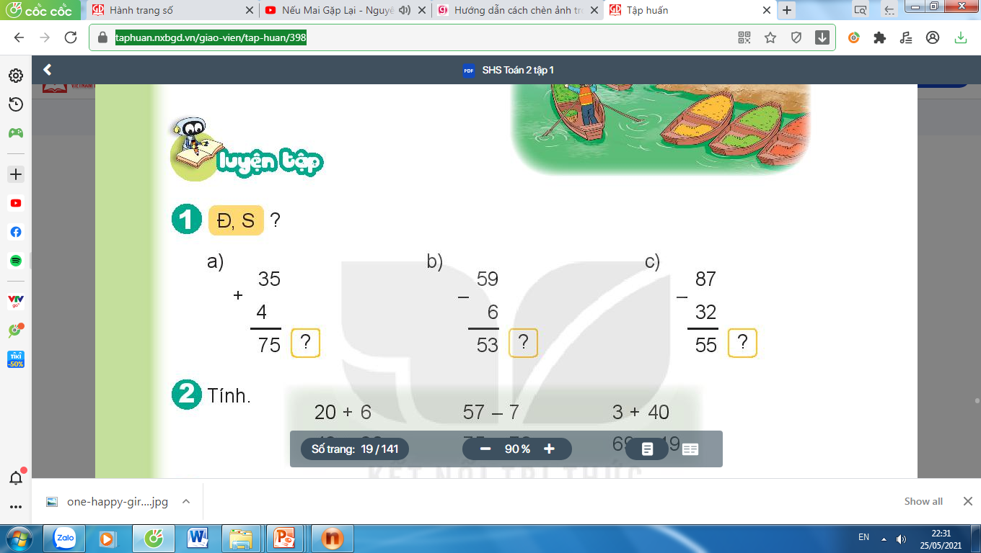
Thử thách 1: Đ, S ?
S
Đ
Đ

Slide 6







Slide 7



Slide 8


Thử thách 2: Tính
20 + 6 | 57 - 7 | 3 + 40
43 + 20 | 75 – 70 | 69 - 19
= 26
= 50
= 43
= 63
= 5
= 50

Slide 9

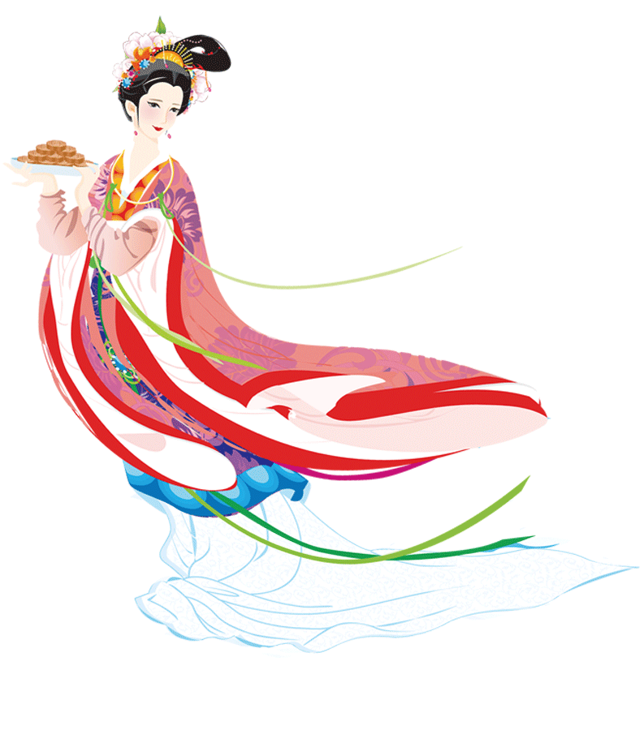

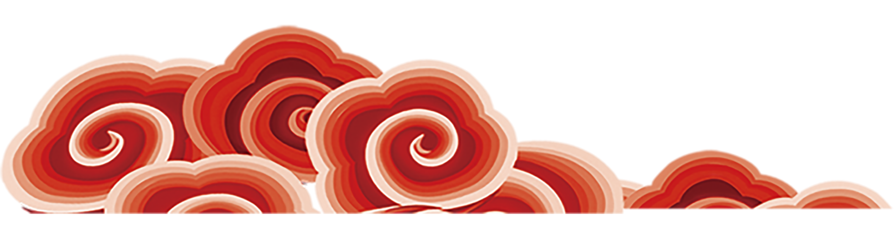
Chị Hằng

Slide 10





Slide 11
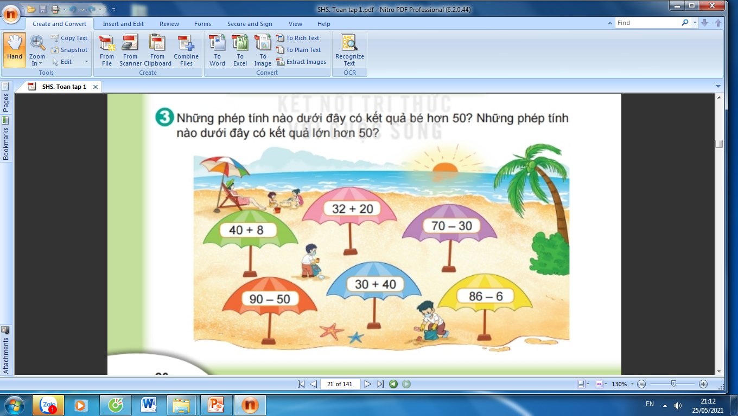
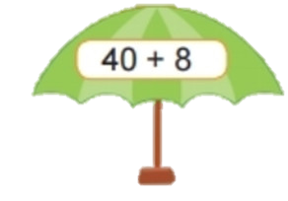
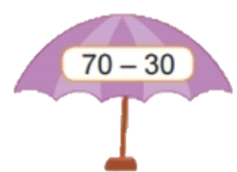

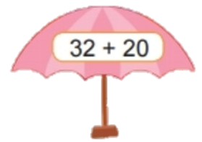
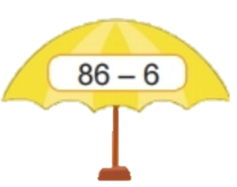
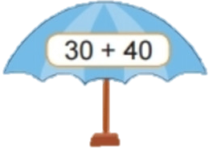
Thử thách 3:
Những phép tính nào dưới đây có kết quả bé hơn 50?
Những phép tính nào dưới đây có kết quả lớn hơn 50?
* Phép tính có kết quả < 50
52
* Phép tính có kết quả > 50
40
48
70
40
80

Slide 12






Tết Trung thu

Slide 13



Slide 14
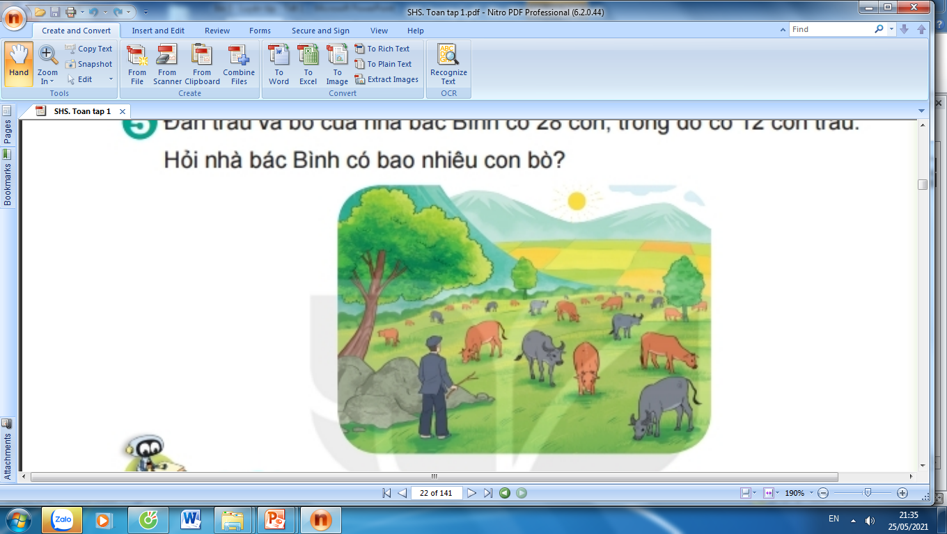
Thử thách 4: Giải toán
Đàn trâu và bò của nhà bác Bình có 28 con, trong đó có 12 con trâu. Hỏi nhà bác Bình có bao nhiêu con bò?
Tóm tắt:
Bài giải
Trâu và bò : 28 con
Nhà bác Bình có số con bò là:
28 – 12 = 16 (con bò)
Đáp số: 16 con bò
Trâu : 12 con
Nhà bác Bình có: .... con bò?

Slide 15
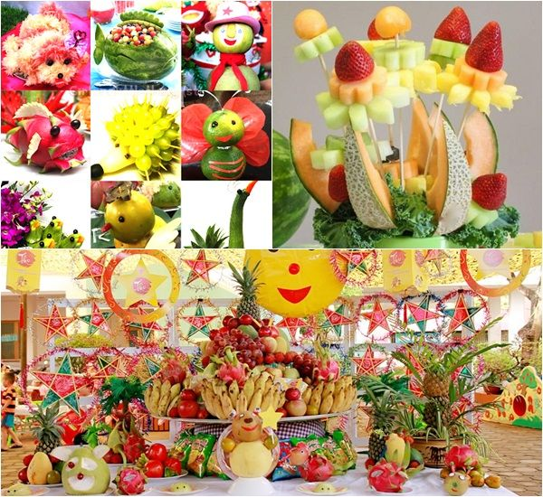

Slide 16



Slide 17
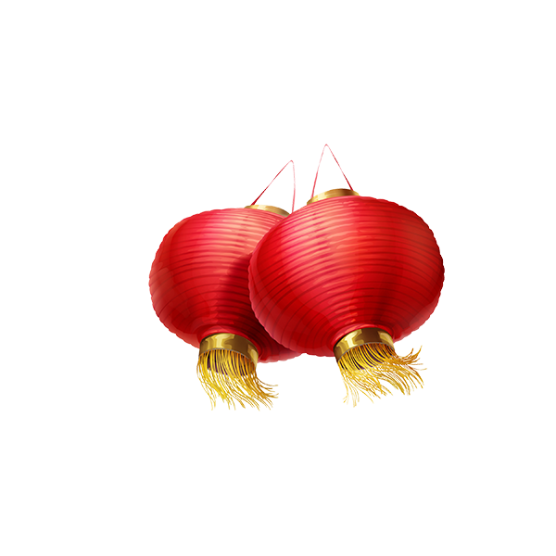

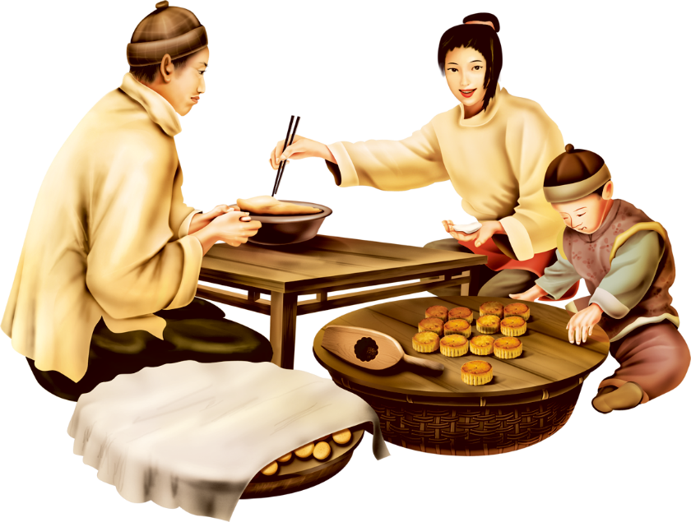
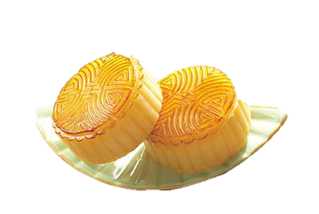
Trung Thu
An Vui !

